Slide 1

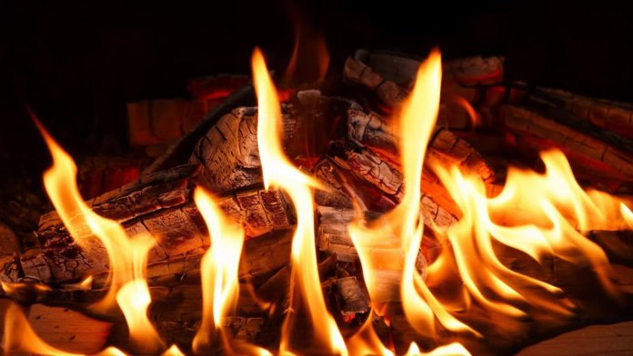
Легенди індіанців ковичан
“ПОХОДЖЕННЯ ВОГНЮ”

Slide 2



Слово “легенда” прийшло до нас із латинської мови.
Його первісне значення – “те, що належить прочитати”

Slide 3
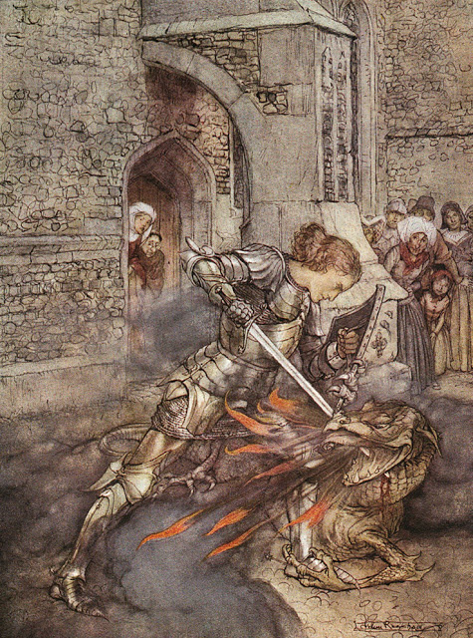
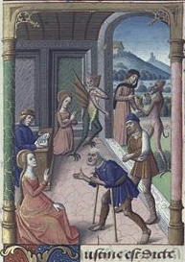
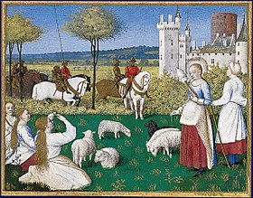
ЛЕГЕ́НДА – народне сказання або оповідання про якісь події чи життя людей, оповите казковістю, фантастикою; міф, фантазія, вигадка, повір'я.

Slide 4
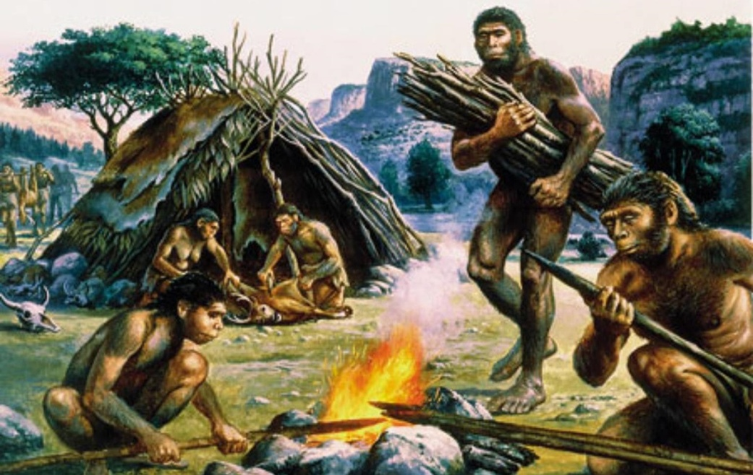
Невідомо, коли наші пращури вперше почали користуватися вогнем. Це сталося багато тисяч років тому, коли первісні люди ще жили в печерах, вдягалися в шкури звірів і їли те, що вдавалося назбирати або вполювати. У ті часи вони навіть гадки не мали про гарячу їжу.

Slide 5
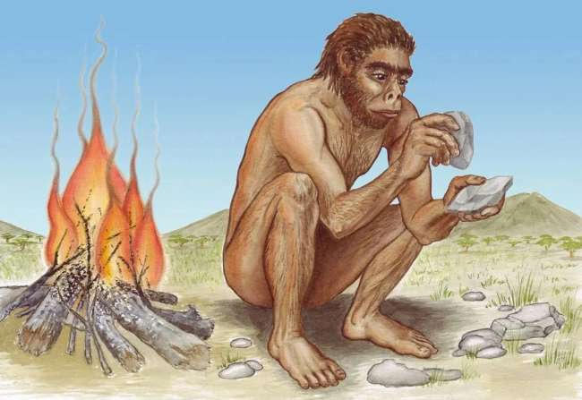
Ніхто не знає, як люди познайомилися з вогнем. Можливо, блискавка вдарила в сухе дерево, чи вулканічна лава запалила рослини на схилі вулкана, чи трапилося щось інше.

Slide 6
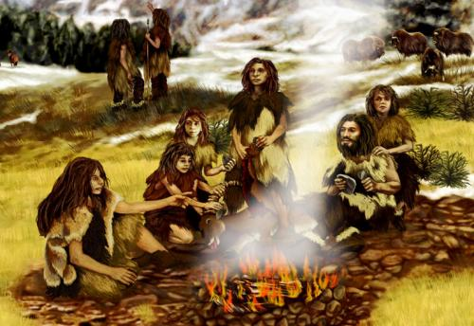
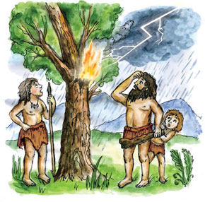
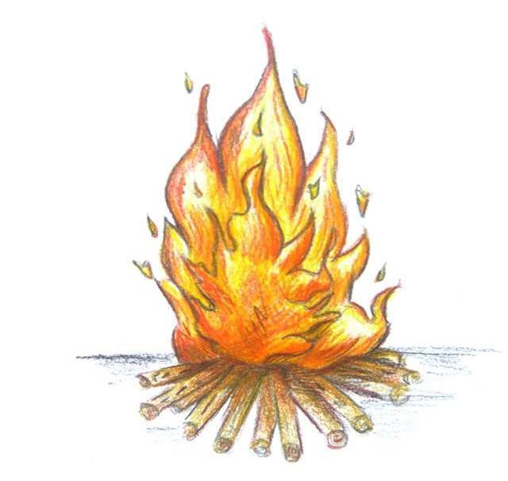
Первісні люди швидко зрозуміли: вогонь — чудовий подарунок, завдяки якому можна грітися біля багаття та споживати гарячу їжу. Але добувати вогонь тоді ще не вміли. Дуже довго люди могли лише підтримувати вогонь. Зазвичай це робили жінки, які стежили, щоб полум'я не згасало, вчасно підкладаючи дрова у багаття.

Slide 7
Вчимося читати правильно
він
бік
їли
бігти
треті
тільки
повинні
горихвістка
поквапилися
одноплемінники

Slide 8
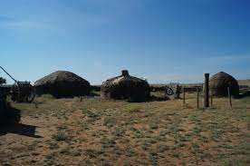
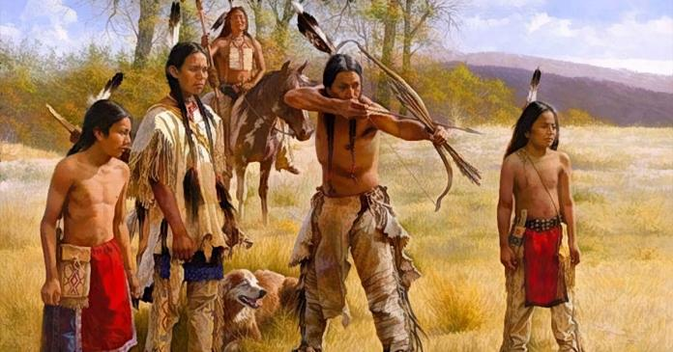
Стійбище – тимчасове поселення кочівників
Плем’я – спільнота людей, які поєднані спільним походженням, мовою, вірою, звичаями

Slide 9
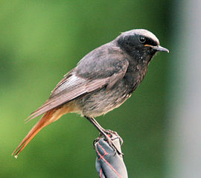
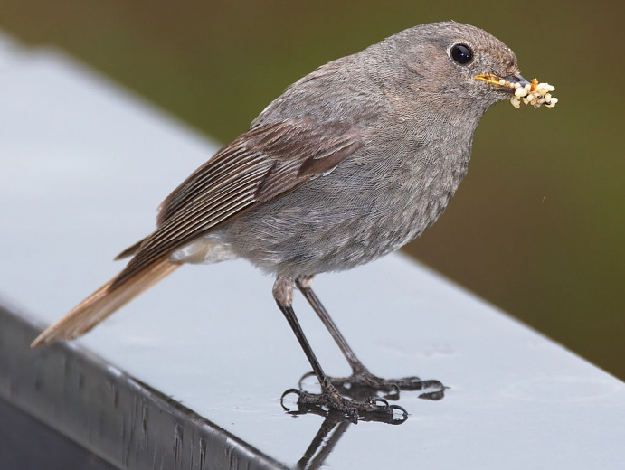
Горихвістка
Дрібний птах (менший за горобця) з яскраво-рудим хвостом, який майже весь час характерно тремтить. Маса тіла 14—19 г, довжина тіла близько 14 см.
Кормом для горихвістки чорної є комахи, павуки, багатоніжки; взимку — частково плоди (наприклад, бузина, малина тощо).

Slide 10
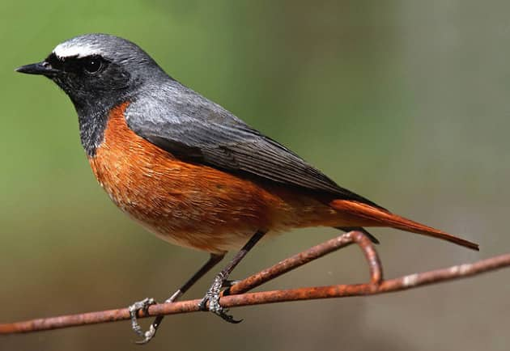
Перша умова Горихвістки
Нехай в руках кожного будуть пучки смолистих гілок. Але попереджаю, вогонь дістанеться тільки самому терплячому і витривалому. Я полечу, а ви, не відстаючи, повинні будете бігти за мною.

Slide 11
Друга умова Горихвістки
Вогонь отримає лише той, хто ніколи нікому не відмовляв у допомозі, хто у всьому своєму житті робив тільки добрі справи.

Slide 12
Іспит
Люди дерлися по скелях, долали болота і річки, продиралися крізь лісову гущавину.
"Навіщо нам вогонь? Обійдемося без вогню!" І повертали назад.
"Ніякий вогонь не вартий таких зусиль", - говорили інші і теж повертали назад.
"Занадто багато чого вимагає ця маленька Горихвістка. Не відставати. Бути добрим. Бути витривалим ..."

Slide 13
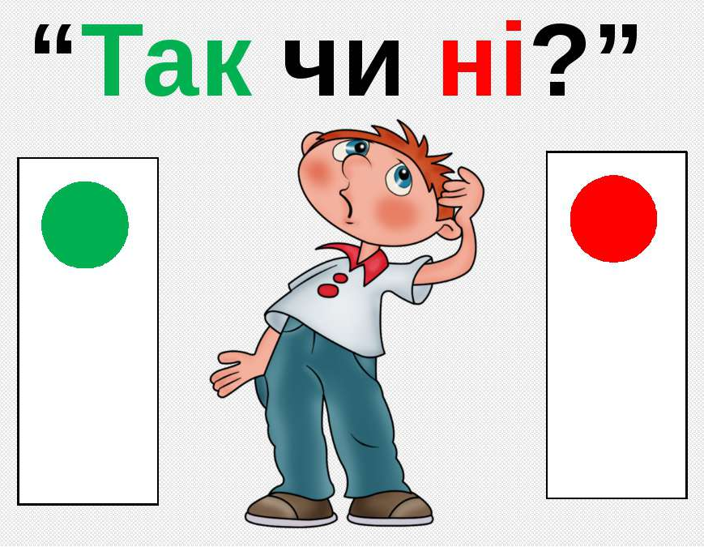
Гра “ТАК – НІ”
Ковичани в далекі часи їли м’ясо сирим.
3 роками ставало дедалі тепліше.
Вогонь отримав найвитриваліший.
Горихвістка довірила вогонь молодій жінці.

Slide 14

Гра “ХТО ШВИДШЕ?”
Часи …,
вогонь дістанеться найбільш …,
за пташкою бігли …,
у стійбищі залишилися …,
полум’я ….

Slide 15
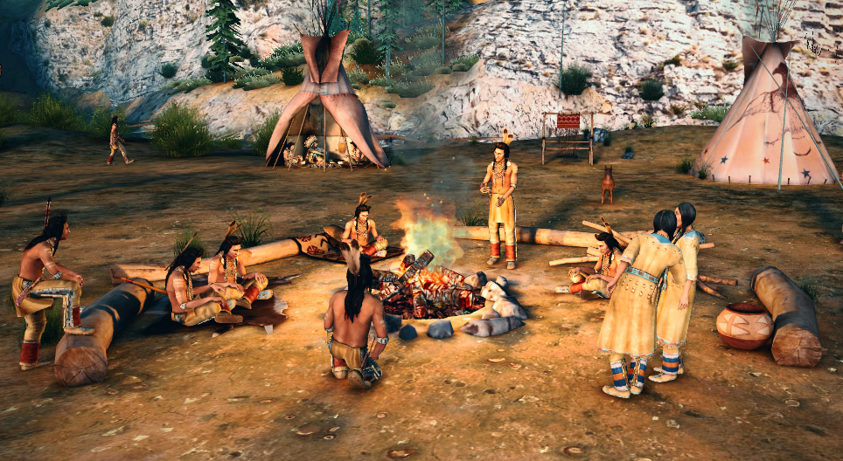
Поміркуй!
Які взаємини між людьми шанували ковичани?

Slide 16
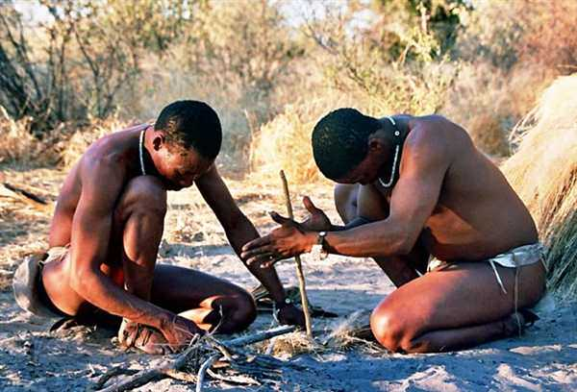
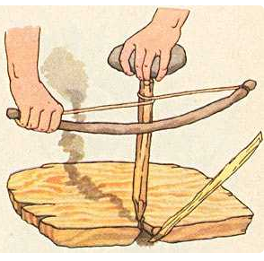
Цікаво знати
Навіть сьогодні деякі народи застосовують найпростіші способи розпалювання вогню. На знімку зображені тубільці з африканського племені Ботсвани добувають вогонь, обертаючи великими пальцями рук паличку в дошці.

Slide 17
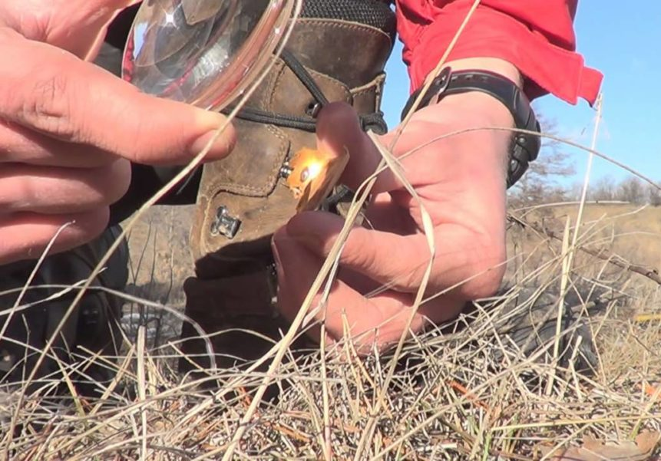
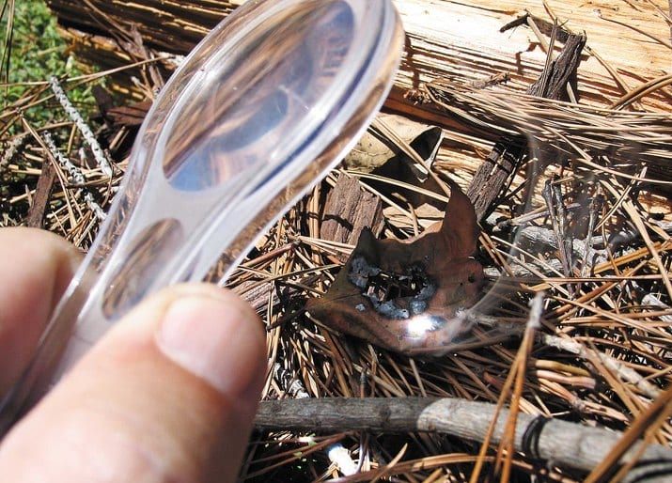
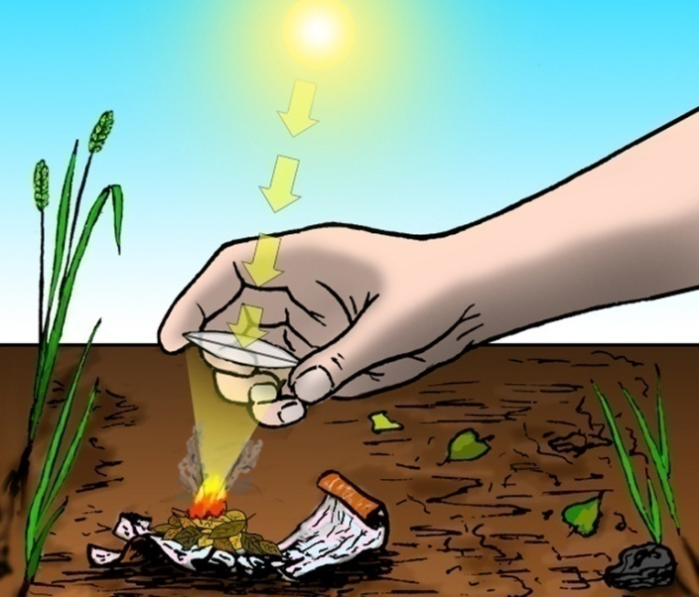
На Алясці місцеві мешканці натирають сіркою два камені та стукають ними один по одному. Коли сірка спалахує, індіанці кидають каміння на суху траву чи сухі гілочки.
У Китаї та Індії осколком глиняного посуду б’ють по бамбуковій палиці. Ескімоси стукають шматочком кварцу по шматку піриту.
А деякі племена використовують спеціальні лінзи, які вони називають спалюючим склом. За допомогою цих лінз можна спрямовувати сонячні промені на суху гілочку дерева доти, доки вона не загориться.

Slide 18

Молодці!
Дякую за роботу!

